Slide 1
ADSTORE
BULK!
FREE TEMPLATE

Slide 2
HELLO
WORLD!
INDEX
-
01.MAIN SCREEN
02. HOW TO PLAY
03.OPTION
04.IN GAME
05. PLAY GAME
06. IMPRESSION
-

Slide 3

MAIN SCREEN
-메-
A video game is an electronic game that involves human interaction with a user interface to generate visual feedback on a video device.

Slide 4
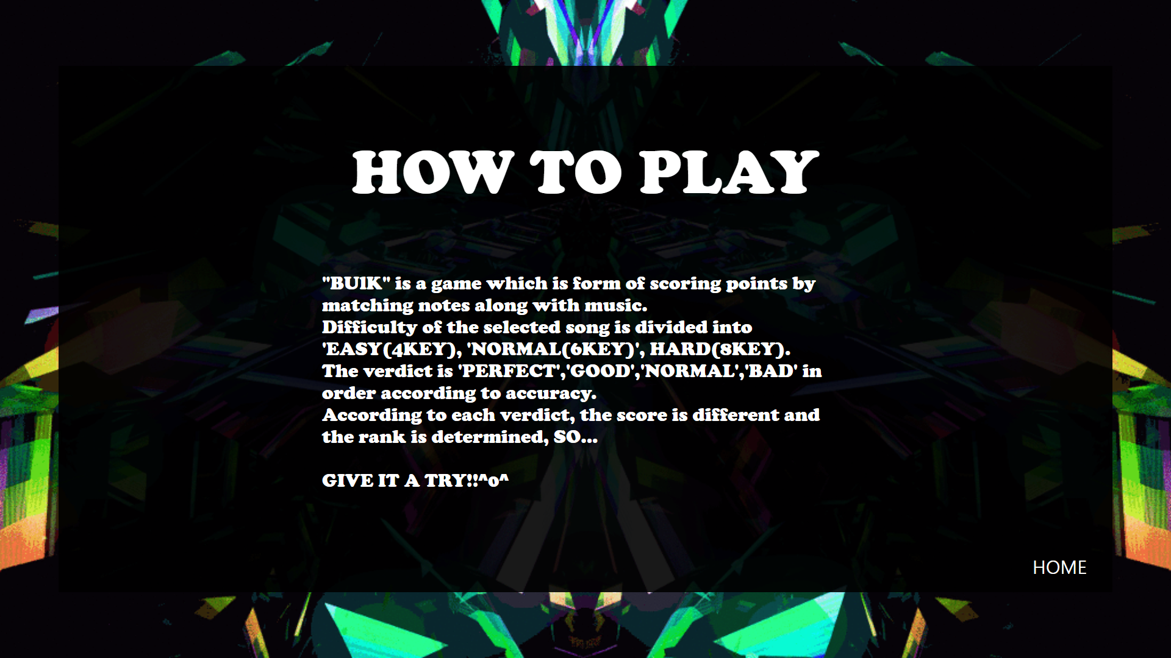
HOW TO PLAY
-하-

Slide 5
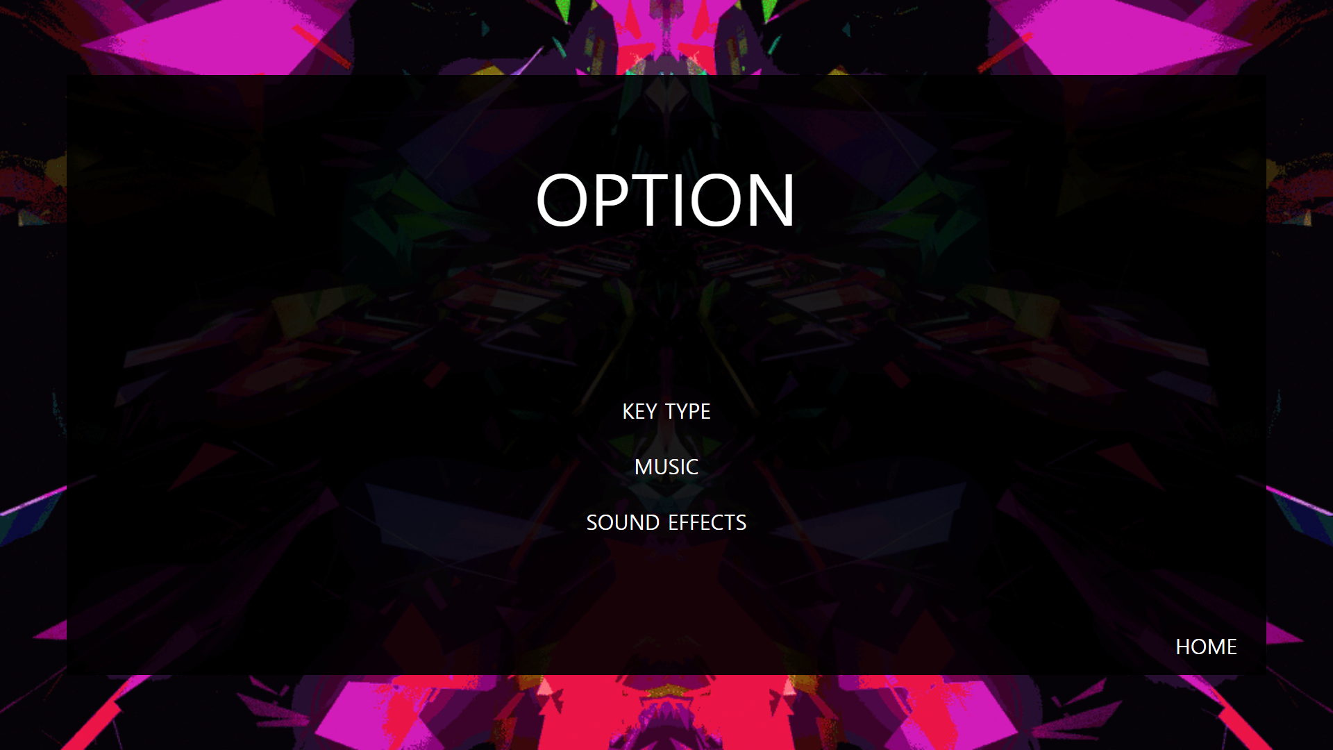
OPTION
-옵-

Slide 6
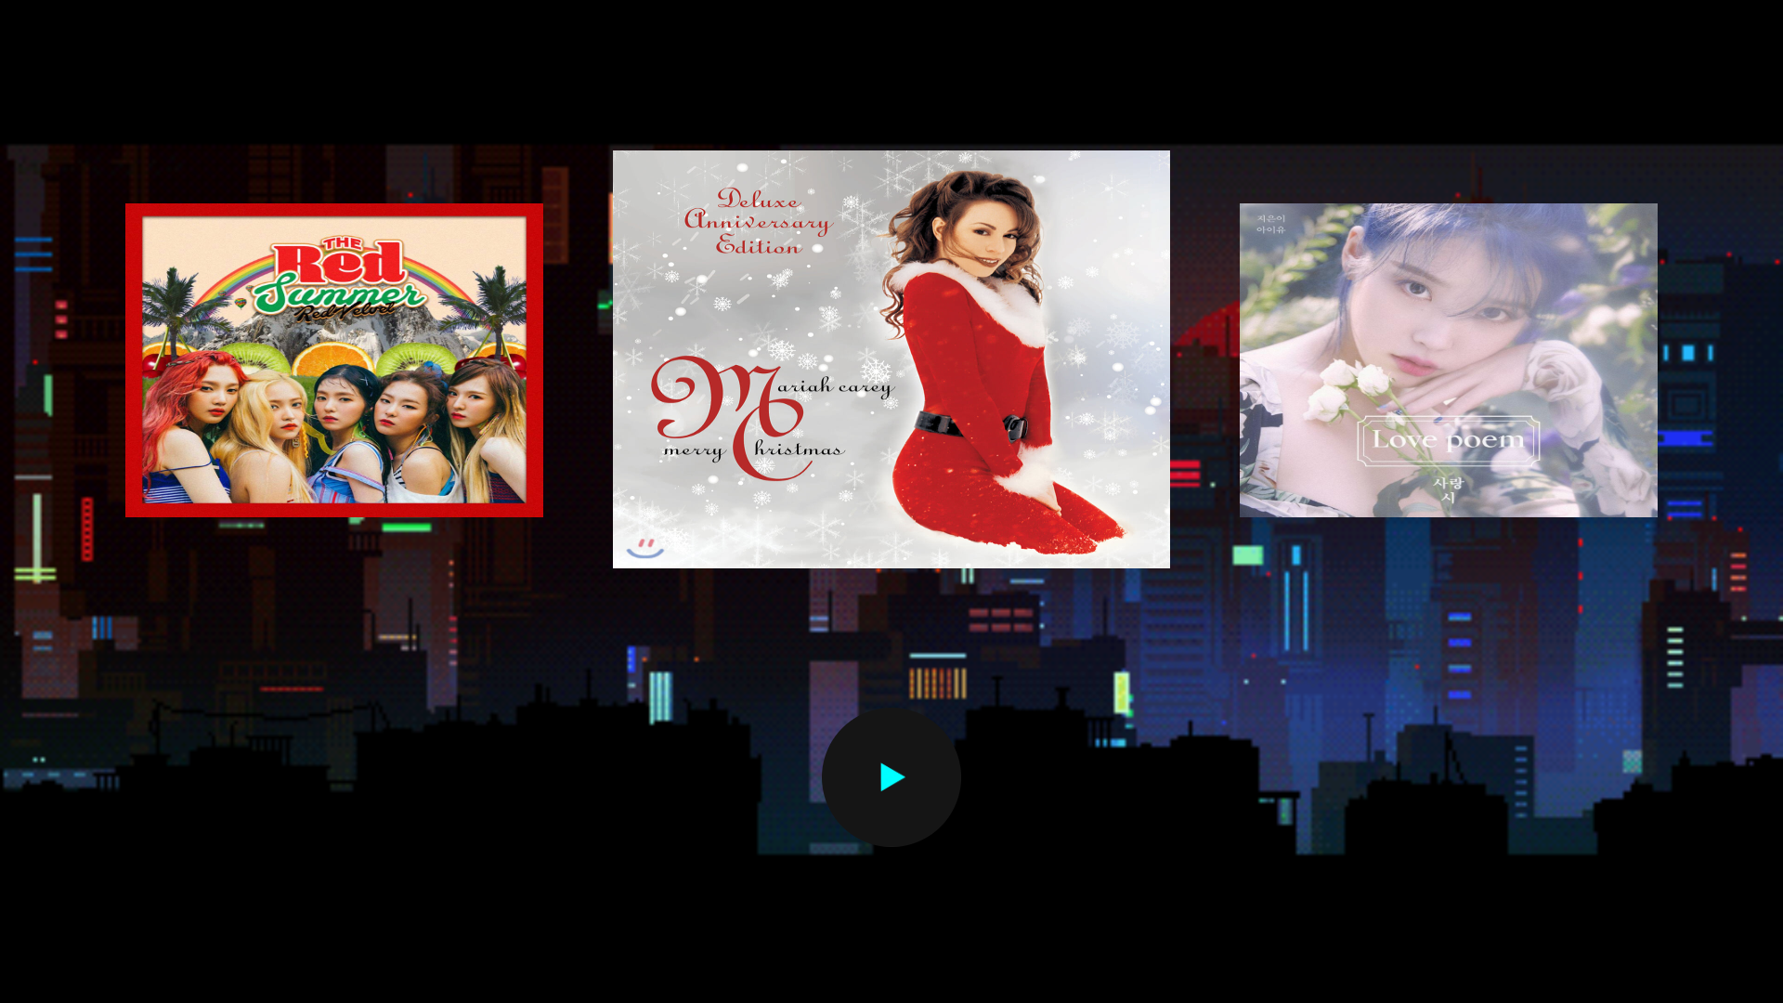
IN GAME
-인-

Slide 7
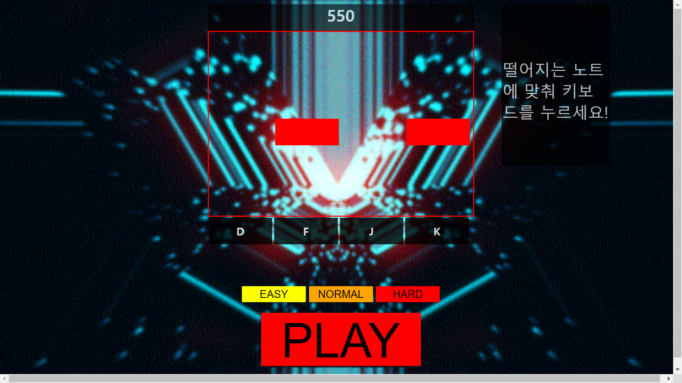
PLAY GAME
-플-

Slide 8
IMPRESSION
-소-
다올 : 건강상의 문제로 프로젝트 진행에 큰 도움을 주지 못한 것 같아서 팀원들에게 미안하고 고마운 마음뿐이다
민조 : 게임을 만들면서 어려운 부분이 많았지만 선생님들과 멘토들의 도움으로 잘 해결할 수 있었고, 재미있게 마무리 했다
원희 : 프로젝트를 만드는 과정이 어렵고 복잡한 코드들이 많았지만 각자 만든 것을 모아보니 완성된 게임이 신기했다.
연수 : 프로젝트를 다 같이 하나하나 수행하는 과정에서 팀끼리 유대감이 생겼고, 어려운 걸 해결하면서 뿌듯함도 컸다
태형 : 1학기때는 혼자서 하려니 막막하기도 하고 완성도 또한
높지 않았지만 이번 2학기 프로젝트때 다같이 힘을 합쳐
만드니 과연 제가 만든건가 라는 생각도 들고 엄청 멋있는
사이트도 만드니 뿌듯한 시간을 가진거 같습니다.

Slide 9
IMPRESSION
-감-
지수(멘토) : 정말 재미있었던 4개월이었습니다!
효준(멘토) : 너무 재미있었던 4개월이었습니다!
지환(멘토) : 정말 재미있었던
7개월이었습니다!

